Slide 1

당신의 일상에 "쉼표"를 선물하세요.

Slide 2

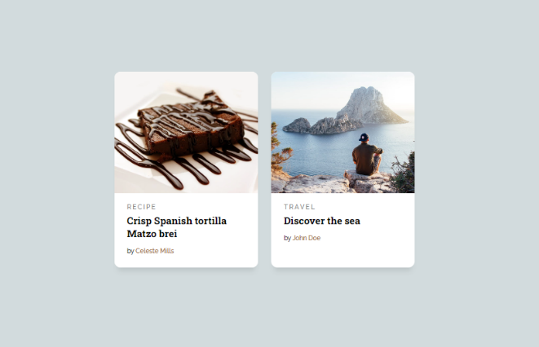






INDEX
팀 구성원
프로젝트 컨셉
맡은 역할
기능 및 시연 영상
오류 및 해결과정
소감

Slide 3







이름: 신명준
이름: 이상진
INDEX
팀 구성원
프로젝트 컨셉
맡은 역할
기능 소개 및 시연 영상
오류 및 해결과정
소감
이름: 김구현
이름: 이주성
이름: 김대휘

Slide 4


프로젝트 취지
우리들은 일반적으로 여행 계획을 세울 때 수많은 서비스들을 통해서 여러가지 정보들을 수집하고 정리해가면서 계획을 세웁니다.
심지어는 여행을 다녀온 후에도 후기와 여행 내용을 기록하는데 다양한 서비스들을 이용해야 하는 점에 불편함을 느꼈습니다.
그래서 이 모든 것들을 하나의 서비스로 합쳐 우리의 여행의 무거운 짐을 덜어주고 일상의 쉼표 같은 웹을 목표로 이 프로젝트를 진행하게 되었습니다.
INDEX
팀 구성원
프로젝트 컨셉
맡은 역할
기능 소개 및 시연 영상
오류 및 해결과정
소감

Slide 5

INDEX
서비스 특징
여행 정보 공유
사용자들이 직접 경험한 여행지에 대한 리뷰, 팁, 사진 등을 올려 여행에 대한 정보를 공유할 수 있습니다.
여행 기록 관리
개인의 여행 일정, 경험, 예산 등을 기록할 수 있어 여행 과정을
체계적으로 관리할 수 있습니다.
소통과 교류
여행 경험을 공유하고 다른 사용자들과 소통하며 여행에 대한
아이디어를 얻을 수 있습니다.
팀 구성원
프로젝트 컨셉
맡은 역할
기능 소개 및 시연 영상
오류 및 해결과정
소감

Slide 6

차별화 전략
풍부한 여행 정보
사용자들이 직접 작성한 여행지 리뷰와 팁을 통해 다양하고 실용적인 여행 정보를 제공합니다.
개인화된 여행 기록
사용자의 과거 여행 기록을 바탕으로 맞춤형 여행 추천 및 관리 기능을 제공합니다.
편리한 소통 기능
여행 정보 공유와 함께 다른 사용자들과 소통이 원활하게 이루어질 수 있습니다.
직관적인 UI
사용자 친화적인 인터페이스를 통해 쉽고 빠르게 여행 정보를 관리할 수 있습니다.
INDEX
팀 구성원
프로젝트 컨셉
맡은 역할
기능 소개 및 시연 영상
오류 및 해결과정
소감

Slide 7


INDEX
맡은 역할
신명준(KEY MAN) : 여행정보 페이지 제작, 완성된 페이지 하나로 합치는 작업
김대휘 : header/footer/sidebar 템플릿 제작, 완성된 페이지 하나로 합치는 작업
김구현 : 카드 게시판 – 새 게시글 등록 & 내 게시글 수정 & 내 게시글 삭제 페이지 제작
이상진 : 로그인 & 회원가입 페이지 제작, 마이페이지 - 내 여행기록 페이지 제작
이주성 : 마이페이지 개인정보 수정, 내 게시글, 회원탈퇴 페이지 제작
와이어프레임(figma), 요구사항 기술서, 발표 자료(ppt) 제작
팀 구성원
프로젝트 컨셉
맡은 역할
기능 소개 및 시연 영상
오류 및 해결과정
소감

Slide 8
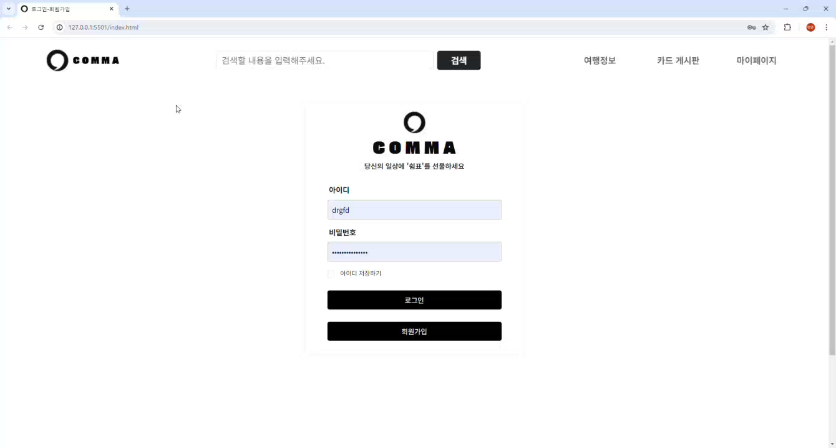

시연 영상
INDEX
팀 구성원
프로젝트 컨셉
맡은 역할
기능 소개 및 시연 영상
오류 및 해결과정
소감

Slide 9

오류 및 해결과정
INDEX
합치는 과정에서 충돌(Html, Css, Js) -> 전체 페이지 합치는 과정에서 해결 완료
Html – Header, Footer, Sidebar 버전 충돌
Css – Inline style 충돌, 클래스명 충돌
Js – 변수명, 함수명 충돌
마이페이지 Sidebar 메뉴 클릭 시 지정된 Container 영역만 InnerHTML로 바꾸는 과정 중 애니메이션 추가하면서 순서 관련 오류 발생 -> Js로 Html로 접근하도록 코드를 작성했는데 Html에 클래스 중복이 있어 삭제하여 해결 완료
API 불러오는 과정에서 다른 아이피 접속 시 오류 발생 -> IP주소 추가등록으로 해결 완료
Modal 창 흔들리는 오류 -> 해결X (전체 페이지 합치는 과정에서 오류 발생함)
Required 패스워드에 조건 붙이는 부분 오류 -> Js를 정규 표현식으로 수정해서 해결 완료
팀 구성원
프로젝트 컨셉
맡은 역할
기능 소개 및 시연 영상
오류 및 해결과정
소감

Slide 10

INDEX
미니 프로젝트를 마치며…
팀 구성원
프로젝트 컨셉
맡은 역할
기능 소개 및 시연 영상
오류 및 해결과정
소감
미니 프로젝트를 진행하면서 전체적인 흐름을 배우고 창작의 즐거움을 느낄 수 있어서 너무 좋았습니다,
하지만 일부 아쉬웠던 점도 있었는데 첫 번째로는 내 자신의 개발 능력 부족으로 페이지를 합치는 과정에서 팀원들에게 많은 도움이 되지 못하였고 두 번째는 개인의 생각과 원하는 바를 팀원들과 조율하고 적용하는 과정에서 다소 소통의 어려움을 느꼈습니다,
처음 하는 팀 프로젝트인 점을 감안하면 여러가지 중요한 점들을
배울 수 있는 귀중한 시간이었습니다.

